Slide 1



CHÀO MỪNG CÁC EM ĐẾN VỚI TIẾT
TIẾNG VIỆT LỚP 1

Slide 2



Khởi động ngày mới nào!
Hãy mở các cánh hoa xem có gì nhé !!

Slide 3


thước kẻ
dược sĩ
lướt ván
lướt sóng
ước mơ

Slide 4

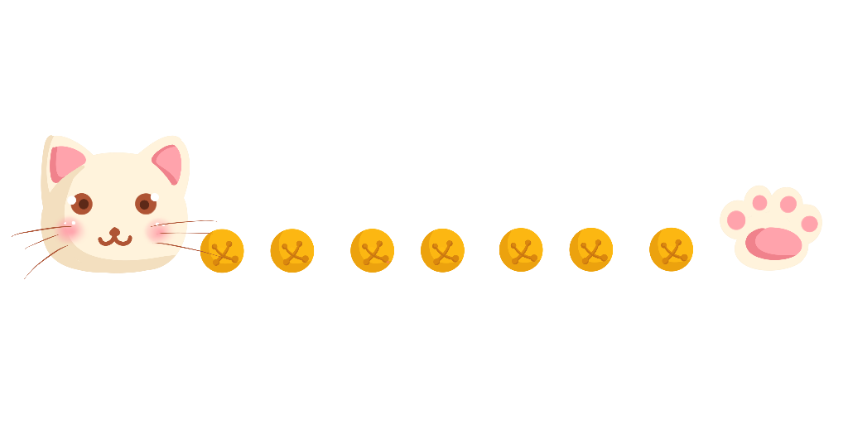
quy ước
lướt thướt
KHỞI ĐỘNG NÀO ?
cái lược
bước đi

Slide 5


1
Nhận biết
ươm
Hoa mướp vàng ươm, bướm bayrập rờn.
ướp
ươm

Slide 6



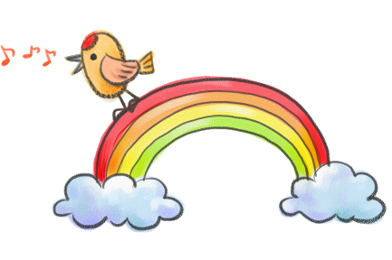

Bài 72: ươm ướp

Slide 7
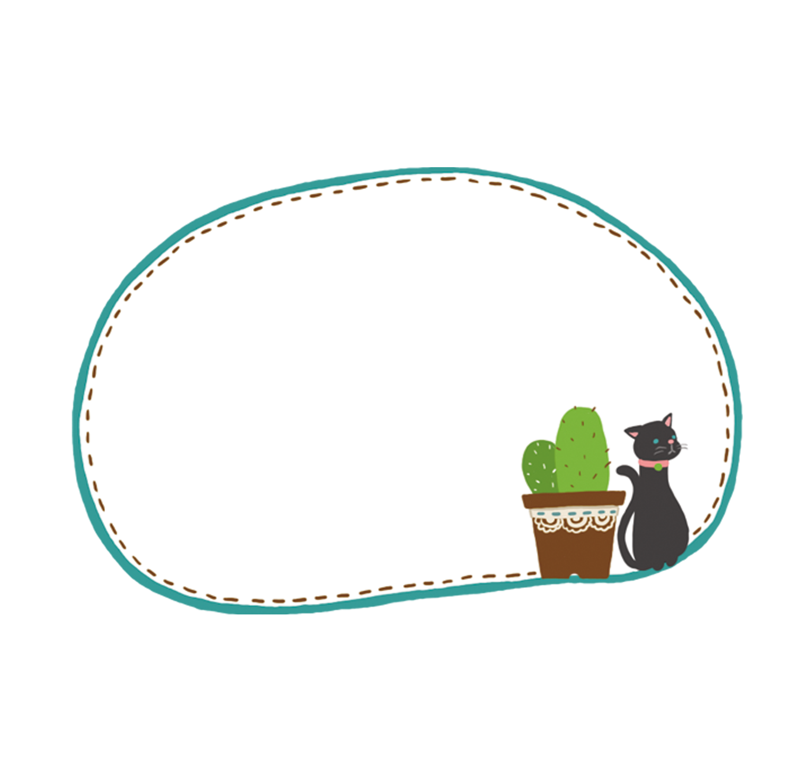

Tiết 1

Slide 8
2
Đọc
ươm
ươp
b
ươm
bướm

Slide 9
ươm
ươp
2
Đọc
b
ươm
bướm
chườm
đượm
gươm
ướm
lượm
mướp
nượp
ướp

Slide 10
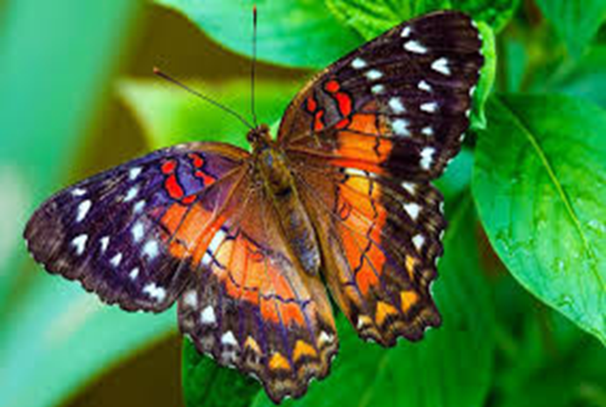
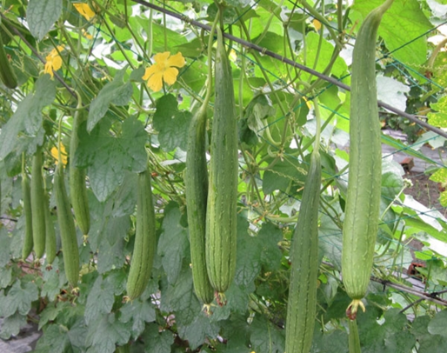
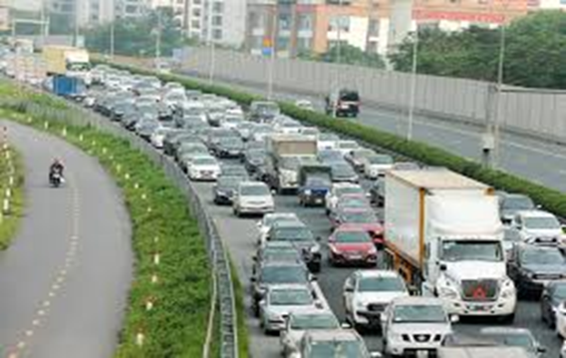
2
Đọc
Nối tranh với các từ và đọc
Nườm nượp
Giàn mướp
Con bướm

Slide 11



ươm
ươp
2
Đọc
b
ươm
bướm
chườm
đượm
gươm
ướm
lượm
mướp
nượp
ướp
Con bướm
Nườm nượp
Giàn mướp

Slide 12
2. Đọc
Mình cùng thi tài nào!
Hãy đoán từ có vần ươm qua tranh và đọc từ đó
Hãy đoán từ có vần ươp qua tranh và đọc từ đó

Slide 13
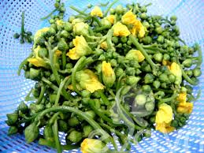
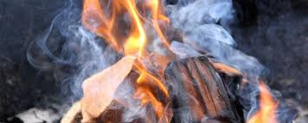
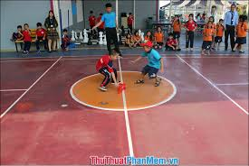
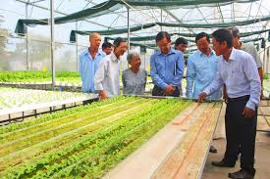
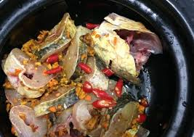
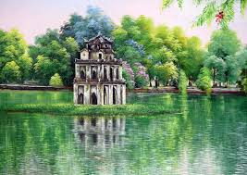
2
Đọc
Nụ mướp
Cháy đượm
Cướp cờ
Vườn ươm
Ướp cá
Hồ Gươm

Slide 14


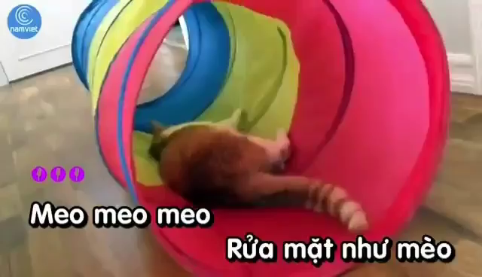
Thư giãn

Slide 15

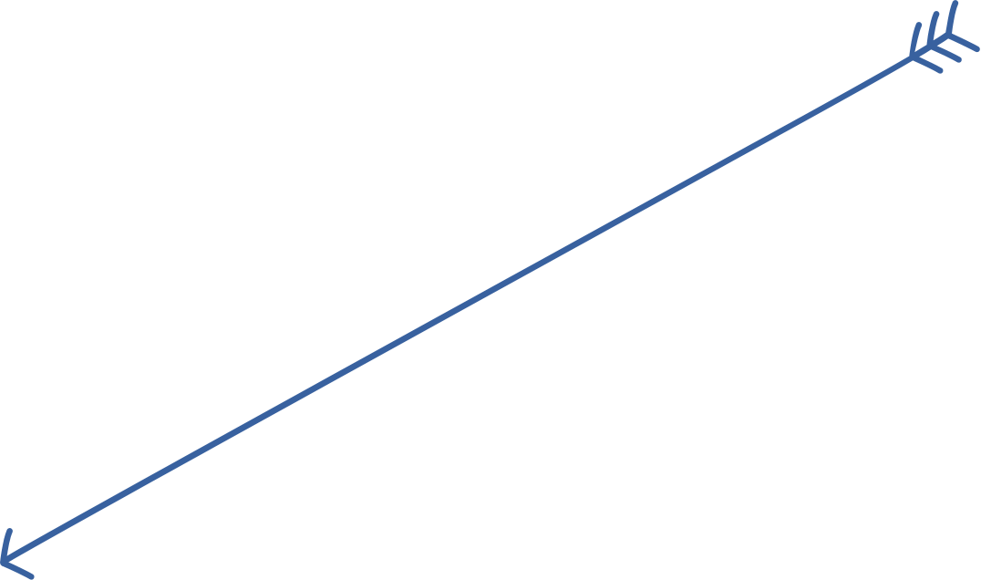

3.
Viết

Slide 16

3.
Viết

Slide 17

3. Viết
nườm
nượp

Slide 18
Tiết 2

Slide 19
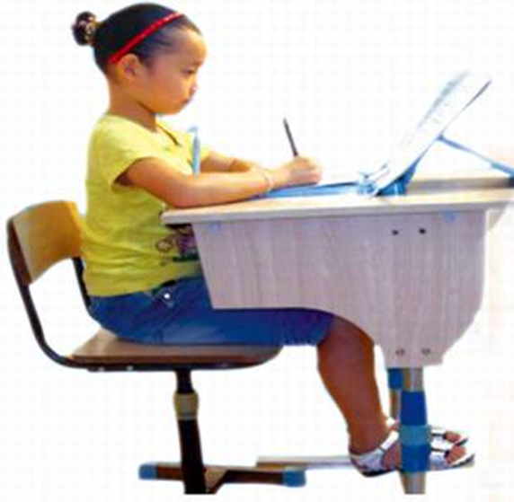
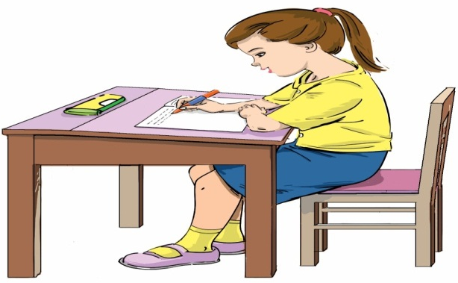
3
Viết
ươm
ươp
nườm nượp
giàn mướp

Slide 20
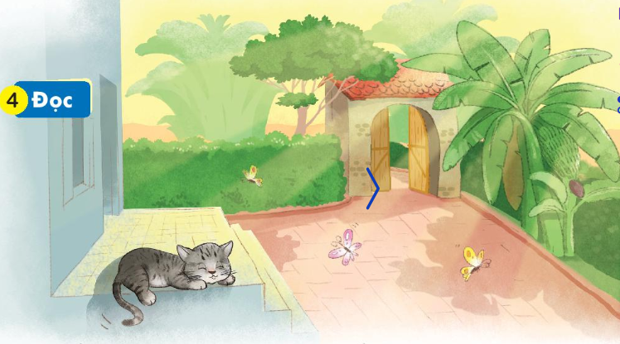
4
Đọc
Nắng vàng ươm như mật trải khắp sân. Chú mèo mướp thảnh thơi nằm sưởi nắng bên thềm. Mắt chú lim dim ra điều thích thú. Mấy sợi ria mép rung rinh. Đừng thầy mèo ta hay nằm dài mà nghĩ chú lười. Sưởi nắng giúp mèo dẻo dai hơn đấy.

Slide 21

4
Đọc
Nắng vàng ươm như mật trải khắp sân. Chú mèo mướp thảnh thơi nằm sưởi nắng bên thềm. Mắt chú lim dim ra điều thích thú. Mấy sợi ria mép rung rinh. Đừng thầy mèo ta hay nằm dài mà nghĩ chú lười. Sưởi nắng giúp mèo dẻo dai hơn đấy.
Mèo mướp đang sưởi nắng ở đâu?
Sưởi nắng có lợi ích gì với chú mèo?
Tìm các tiếng có vần ươm, ươp và hãy đọc từ đó.
Đoạn văn chia mấy câu?
Đoạn văn nói đến những bộ phận nào của cơ thể mèo?

Slide 22
Luyện đọc nhóm 6
Nắng vàng ươm như mật trải khắp sân. Chú mèo mướp thảnh thơi nằm sưởi nắng bên thềm. Mắt chú lim dim ra điều thích thú. Mấy sợi ria mép rung rinh. Đừng thầy mèo ta hay nằm dài mà nghĩ chú lười. Sưởi nắng giúp mèo dẻo dai hơn đấy.

Slide 23
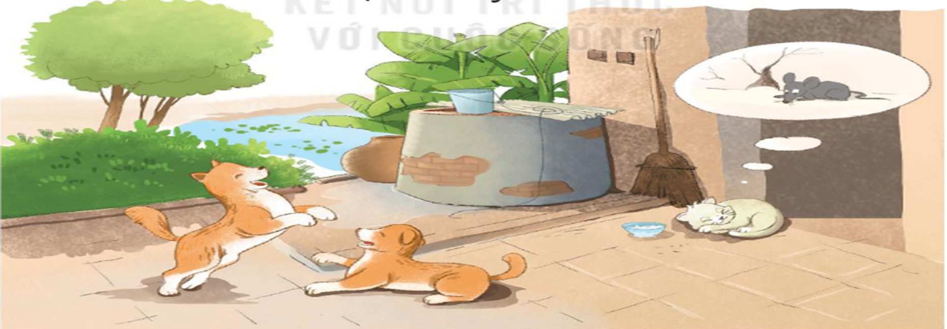
5. Nói
Vật nuôi yêu thích
Em thích loài vật nào? Vì sao em thích loài
vật này?
Em hãy kể một câu chuyện với các bạn ở lớp
Về con vật nuôi mà em yêu thích nhé.
Tên của các con vật nuôi trong tranh là gì?

